Slide 1
Pluriforme samenleving & werk
Mavo 3
Nadya Karim

Slide 2
Klassenopstelling voor deze les
Groepje 1: Xerrino – Amber - Nick
Groepje 2: Richeny – Marouane – Michael - Davy
Groepje 3: Nyscha – Jelger – Bo - Ola
Groepje 4: Jayda – Rowdy – Nikki – Luca
Groepje 5: Alicia – Kai – Javie - Kayla

Slide 3
Hoofdstuk 1 Leven tussen verschillende culturen

Slide 4
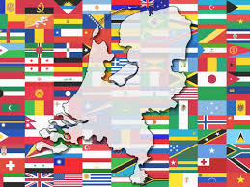
Nederland is een pluriforme samenleving
Een samenleving waar verschillende groepen met verschillende culturen, tradities en leefstijlen naast elkaar en met elkaar leven.

Slide 5
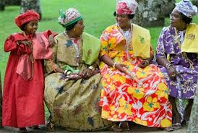
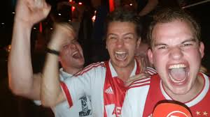
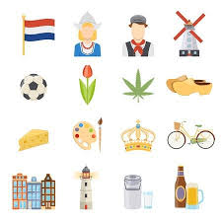
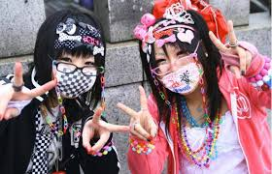
Cultuur
Dominante cultuur
subcultuur
De cultuur (normen, waarden en gewoonten) van de meeste mensen in een bepaald grondgebied.
De cultuur van een kleine groep mensen binnen een samenleving.

Slide 6
Soorten subculturen
Geloof
Muziek
Werk
Politiek
Woonplaats
Land van herkomst (etnische subculturen)
Cultuur verschilt dus per groep, maar ook per plaats.

Slide 7
Hoofdstuk 2 Hoe kijk je tegen anderen aan?

Slide 8
Vooroordelen
Een oordeel over iets of iemand zonder dat je de feiten kent of de persoon kent.
Hoe beoordelen we mensen? (Vanaf 27 min, duur: 5 min)
Is het erg om vooroordelen te hebben? (5 min)

Slide 9
In gesprek met jouw klasgenoten (5-10 min)
Bespreek in je groepje per persoon de volgende 3 vragen:
Beschrijf een situatie waarin je te maken had met vooroordelen.
Wat deed dat met je?
Wat deed je doen?

Slide 10
Experiment
Klassen beoordelen elkaar.

Slide 11
Stereotypen
Een vooroordeel dat op een hele groep mensen slaat.

Slide 12
Voorbeelden van stereotypen
Dikke mensen zijn gezellig
Moslims zijn terroristen
Motorclubleden zijn crimineel
Surinamers kunnen goed dansen
Voetbalfans zijn hooligans
Nederlanders zijn gierig

Slide 13
Ongelijke behandeling
Discriminatie op basis van:
Culturele achtergrond, afkomst, etniciteit (racisme)
Uiterlijk
Sekse/geslacht (seksime)
Leeftijd

Slide 14
Tolerantie en respect
Er geen probleem mee hebben dat andere mensen andere waarden, normen en gewoonten hebben dan jij.
Op zoek gaan naar wat ons bindt. (1 min)

Slide 15
Hoofdstuk 3 Migratie naar Nederland

Slide 16
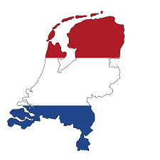
Redenen voor migratie naar Nederland
Veiligheid:
-oorlog
-politieke mening
Asielzoekers
Onafhankelijkheid koloniën:
-Suriname
-Indonesië
Gezin:
-gezinshereniging
Werk;
-gastarbeiders
-arbeidsmigranten EU

Slide 17
Restrictief toelatingsbeleid
Werkzoekenden: alleen binnen EU
Gezinsvorming: beide 21 jaar en Nederlandse partner moet voldoende verdienen.
Asielzoekers: politieke vluchtelingen
Inburgeringsexamen: je moet slagen en bij gezinsvorming en gezinshereniging al voordat je in NL bent aangekomen
Illegalen: mensen die volgens dit restrictieve beleid geen toestemming hebben om in Nederland te werken en te wonen.

Slide 18
Hoofdstuk 4 Spanningen rond migratie

Slide 19
Hoe ontstaan spanningen tussen groepen?
Verliezen van identiteit
Wantrouwen door gebrek aan begrip
Verschillen in waarden en normen
Positie van de vrouw in bepaalde stromingen van diverse religies
Andere ideeën over huwelijk en seks
Collectivisme versus individualisme of familie versus individu

